Slide 1
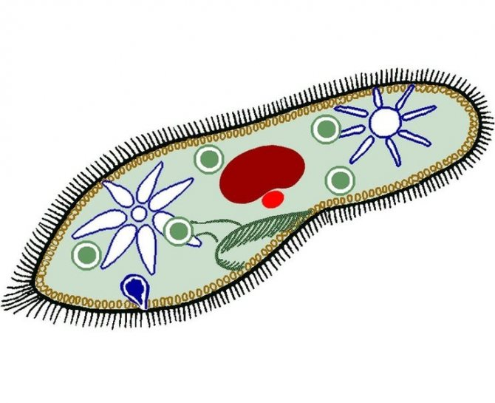
BIOLOGIYA
9
sinf
Mavzu: Tirik organizmlarning ko‘payish xillari.

Slide 2
Dars rejasi
Tirik organizmlarning ko‘payishi
BUGUNGI DARSIMIZDA
Jinssiz ko‘payishi.
Jinssiz ko‘payishi ahamiyati.

Slide 3
O‘TILGAN MAVZUNI MUSTAHKAMLASH:
Meyoz ketma-ket keladigan ikkita bo‘linish bosqichlaridan iborat.
Meyoz I
Meyoz II
Profaza I
Metafaza I
Anafaza I
Telofaza I
Profaza II
Metafaza II
Anafaza II
Telofaza II
Interfaza
Interkinez
Meyozning birinchi bo‘linishi bilan ikkinchi bo‘linishi orasidagi juda qisqa vaqt interkinez deb ataladi.

Slide 4
O‘TILGAN MAVZUNI MUSTAHKAMLASH:
Masala
Yechish
Hayvonlarning somatik hujayralari uchun diploid to‘plami xarakterlidir.
Hujayraning meyoz I telofazasi oxiridagi va meyoz II ning anafazasidagi xromosoma (n) va DNK (c) miqdorini aniqlang.
G1
2n2c
INTERFAZA
S
2n4c
G2
2n4c
MEYOZ-I
MEYOZ-II
Profaza I 2n4c
Metafaza I 2n4c
Anafaza I 2n4c
Telofaza I n2c
Profaza II n2c
Metafaza II n2c
Anafaza II 2n2c
Telofaza II nc

Slide 5
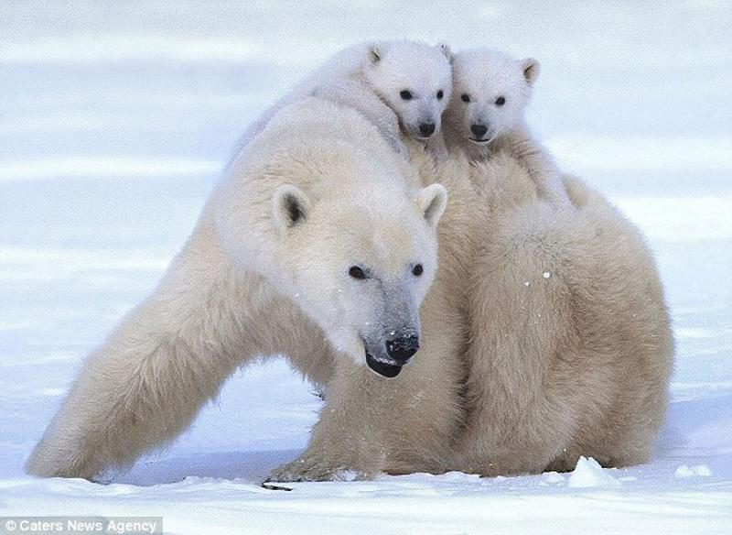
Ko‘payish xillari
Hayot mohiyatining eng muhim xususiyatlaridan biri-ko‘payishdir. Barcha tirik organizmlar ko‘payish qobiliyatiga ega. Tabiatda har bir o‘simlik va hayvon turlarining mavjudligi ota-ona individlari va ularning avlodlari o‘rtasidagi uzviy davomiylik faqat ko‘payish orqali saqlanib boradi.

Slide 6
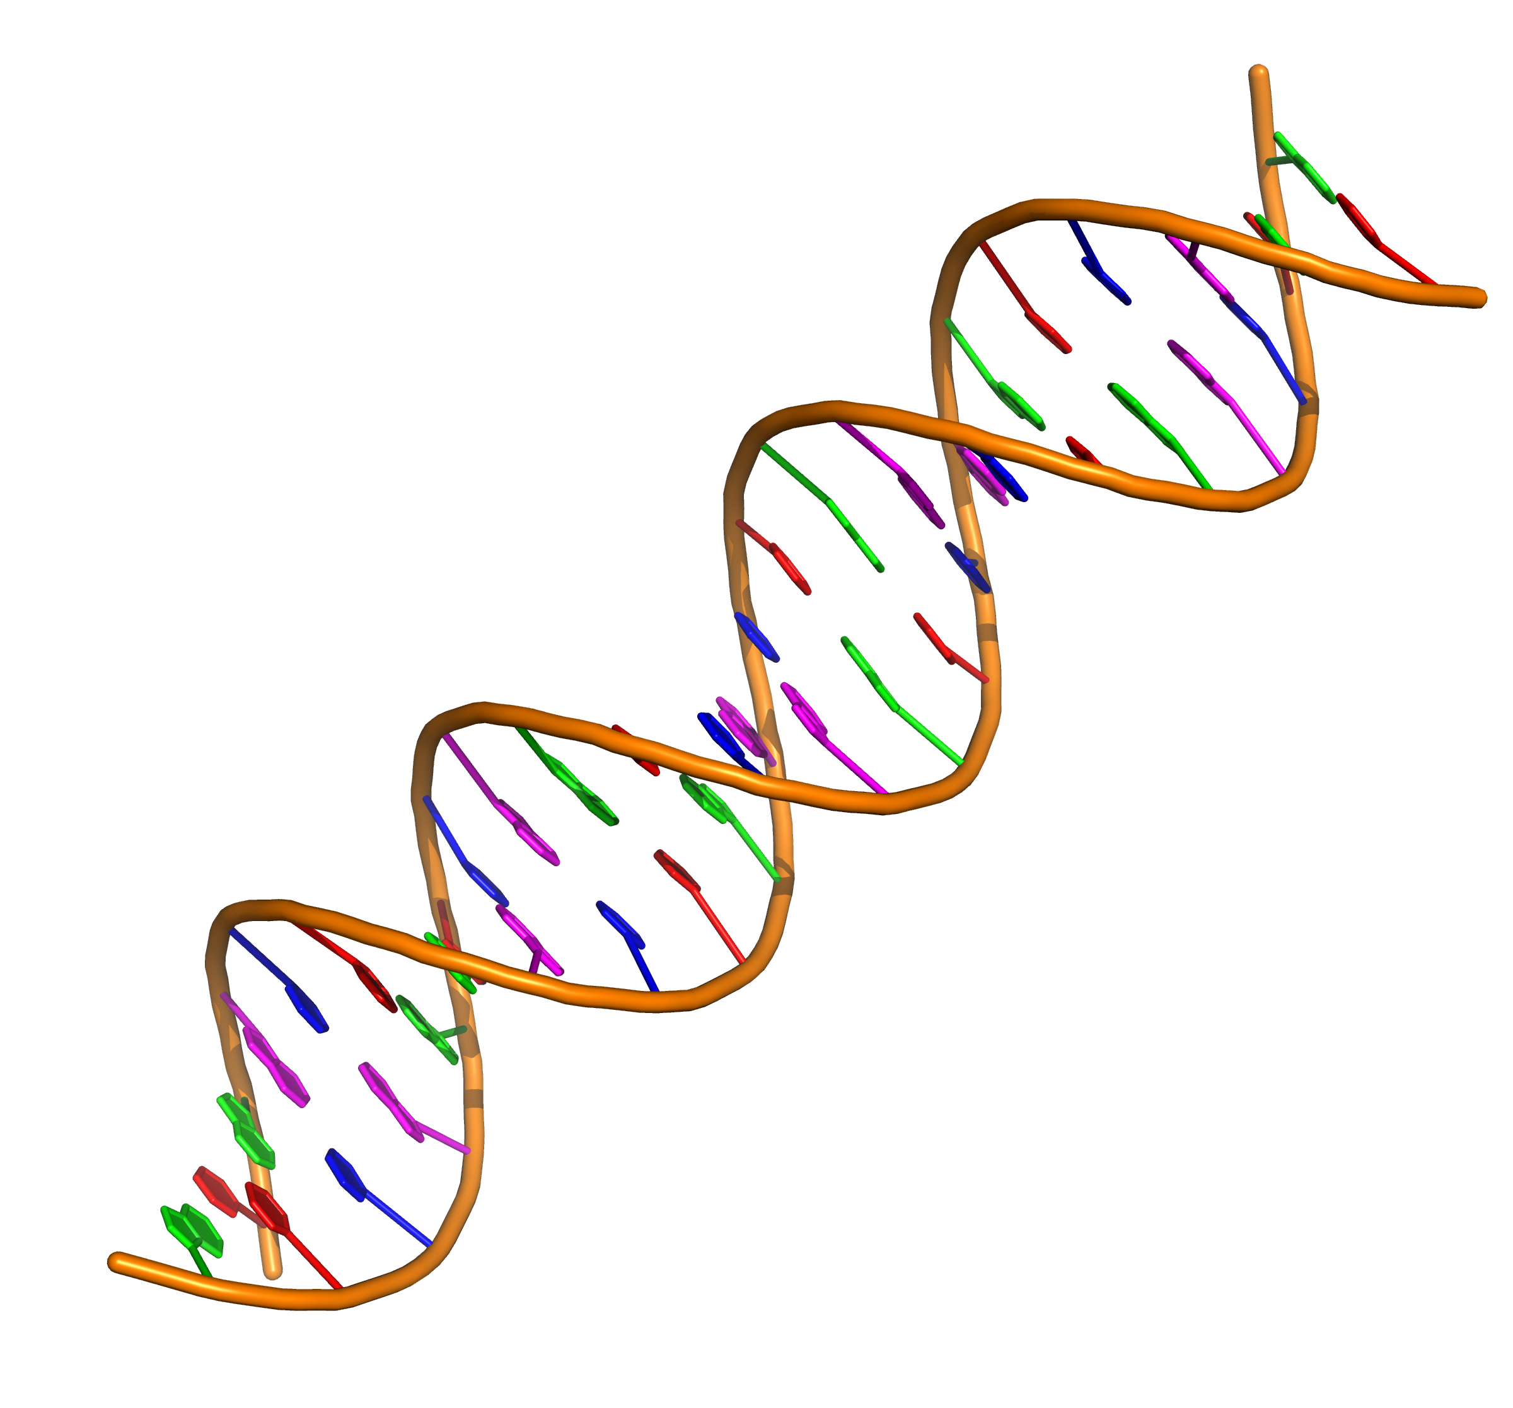
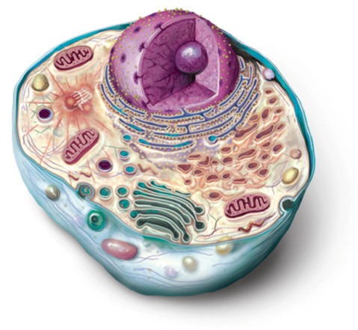
Ko‘payish xillari
Ko‘payish jarayoni DNK molekulasining ikki xissa ortishi bilan bog‘liq.Mitoxondriyalar va xloroplastlar hujayra ichida mustaqil ko‘payish xususiyatiga ega.
DNK

Slide 7
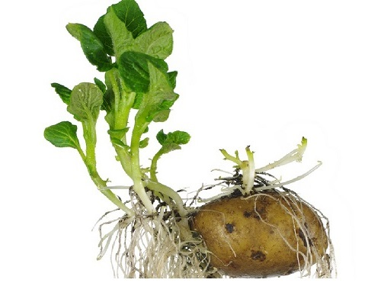
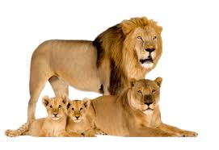
Ko‘payish xillari
Ko‘payish jarayoni
Jinsiy
Jinssiz

Slide 8
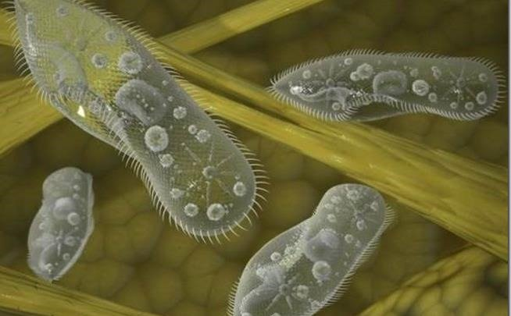
Jinssiz ko‘payish
Jinssiz ko‘payish tirik tabiatda o‘simliklar va hayvonlar orasida keng tarqalgan. Jinssiz ko‘payishda ona organizmidagi bitta yoki bir nechta somatik hujayralar guruhidan yangi organizm rivojlanadi. Ko‘pchilik bir hujayrali organizmlar jinssiz yo‘l bilan ko‘payadi.

Slide 9
Jinssiz ko‘payish
Bir hujayrali organizmlarning bo‘linib ko‘payishini quyidagi xillarga ajratish mumkin:
Ikkiga bo‘linish
Shizogoniya
Kurtaklanib ko‘payish

Slide 10
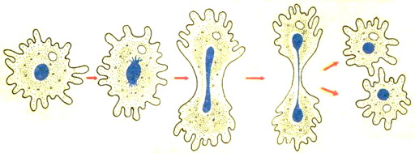
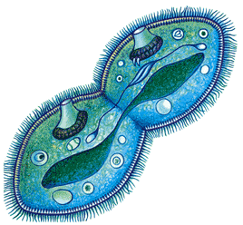
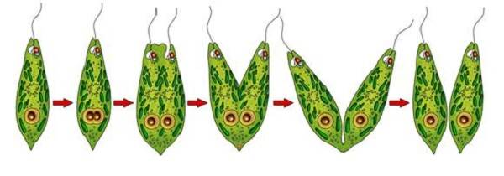
Ikkiga bo‘linish
Ikkiga bo‘linib ko‘payish sodda hayvonlarda ko‘p uchraydi. Unga misol qilib amyoba, yashil evglena, tufelka kabilarning ikkiga bo‘linib ko‘payishini olish mumkin.

Slide 11
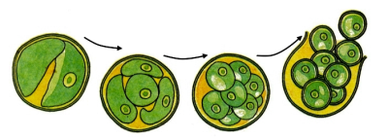
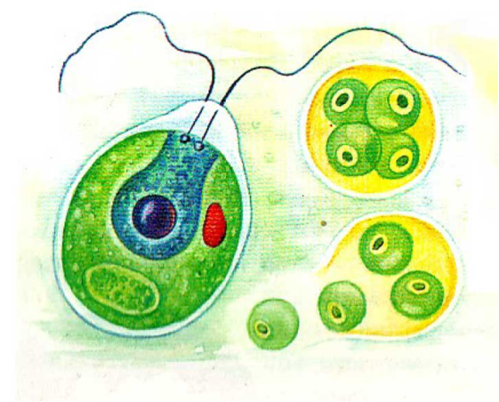
Shizogoniya
Shizogoniya — ko‘p bo‘laklarga bo‘linish. Ko‘payishning bu usuli bir hujayrali suv o‘tlari xlorella va xlomidomonadada, ayrim zamburug‘larda, sodda hayvonlardan bezgak plazmodiysida uchraydi.

Slide 12
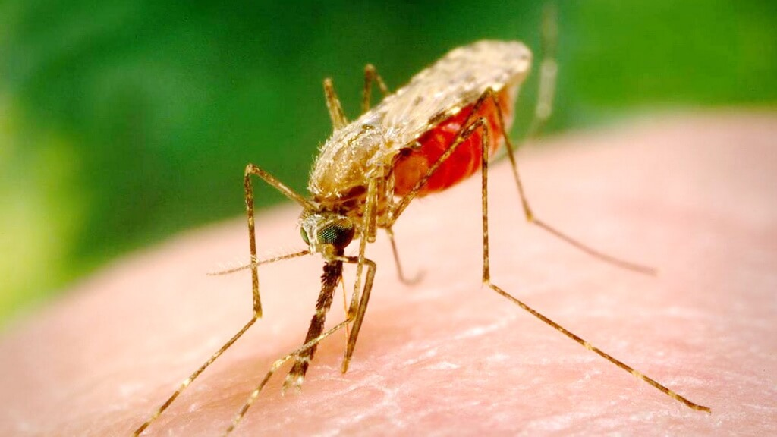
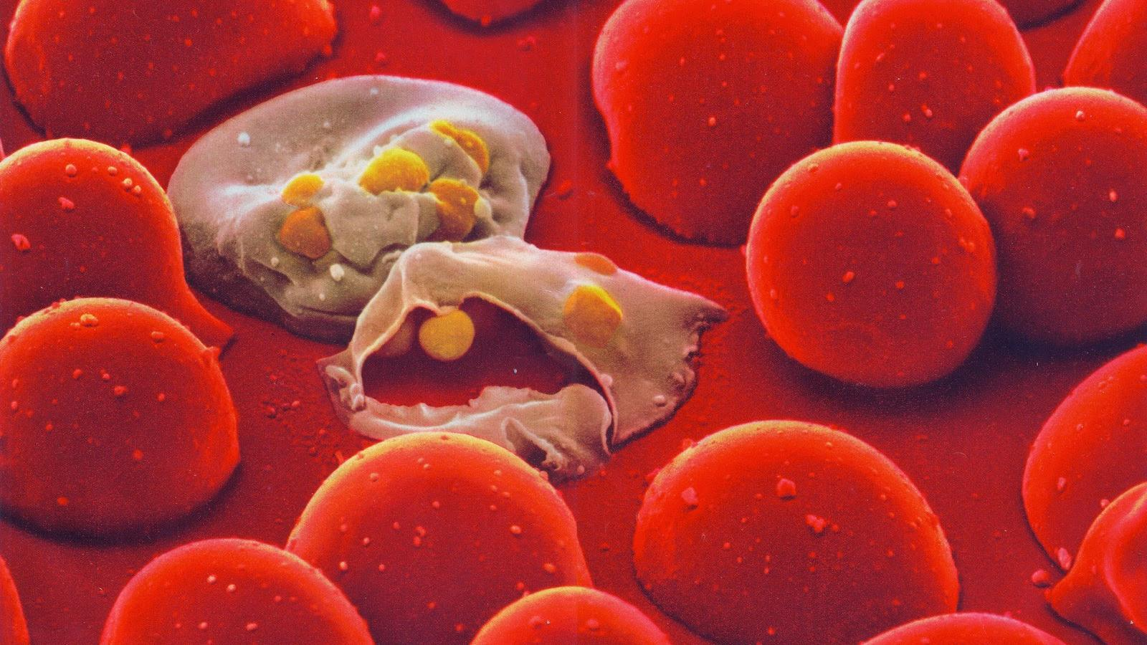
Shizogoniya
Shizogoniyda yadro ko‘p marta bo‘linadi, sitoplazma butunligicha qoladi. Keyin sitoplazma yadrolarni o‘raydi va natijada bitta hujayradan o‘nlab, yuzlab, minglab yangi hujayra organizmlar hosil bo‘ladi.

Slide 13
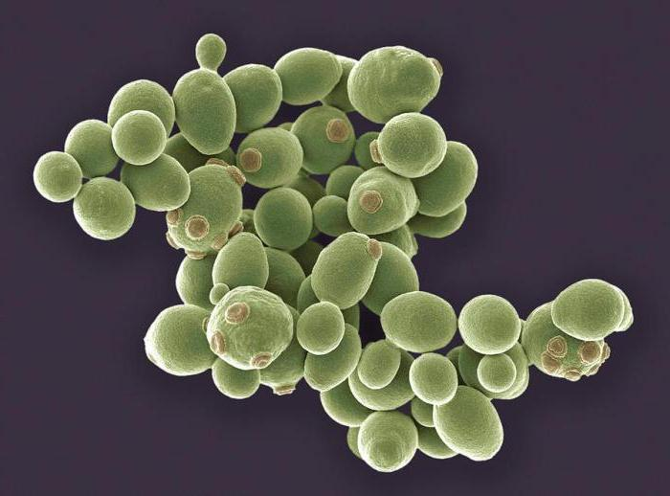
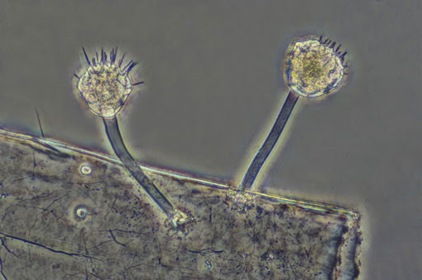
Kurtaklanib ko‘payish
Ona hujayrada dastlab yadro saqlovchi bo‘rtmacha paydo bo‘lib, kattalashadi va u asta o‘sib ona hujayra kattaligiga yetadi va ajralib alohida mustaqil organizmga aylanadi. Bir hujayrali zamburug‘lardan achitqi zamburug‘ida, ayrim infuzoriyalarda uchraydi:

Slide 14
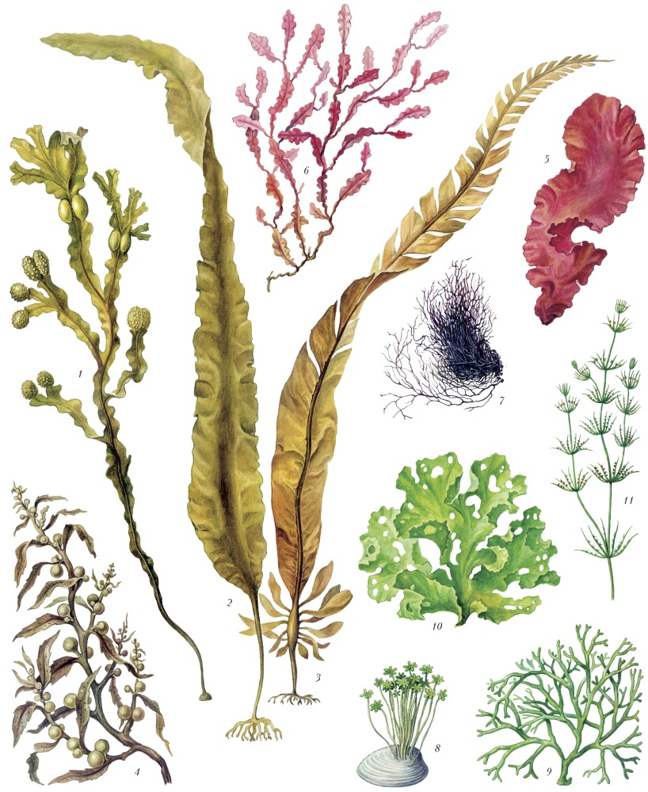
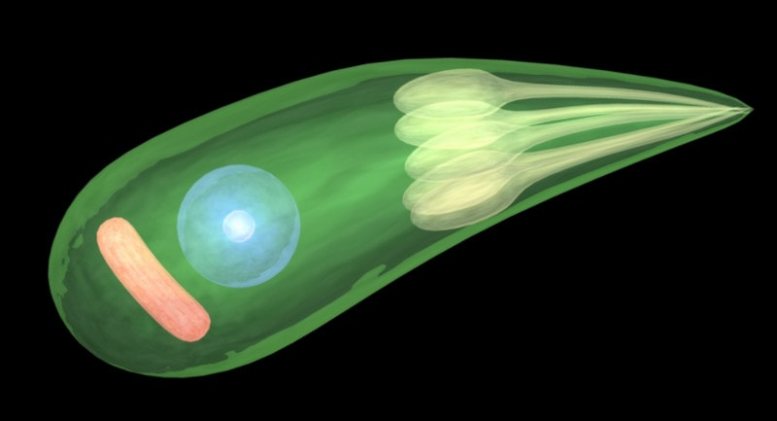
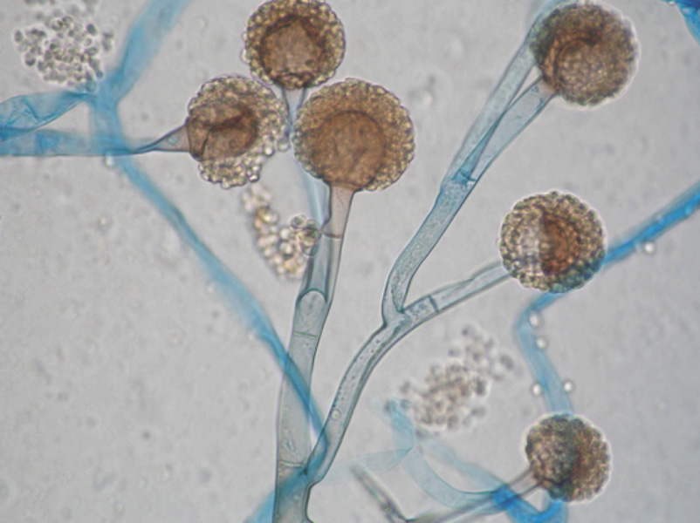
Sporalar hosil qilib ko‘payish
Sodda hayvonlardan sporalilar sinfi vakillarida, bir hujayrali zamburug‘larda, suv o‘tlarida, yashil o‘simliklarda kuzatiladi. Spora ichida hujayra ko‘p marta mitoz usuli bilan bo‘linadi.

Slide 15
Jinssiz ko‘payish
Ko‘p hujayralilarda jinssiz ko‘payish:
Bo‘linib ko‘payish
Vegetativ ko‘payish
Kurtaklanib ko‘payish
Sporalar orqali ko‘payish

Slide 16
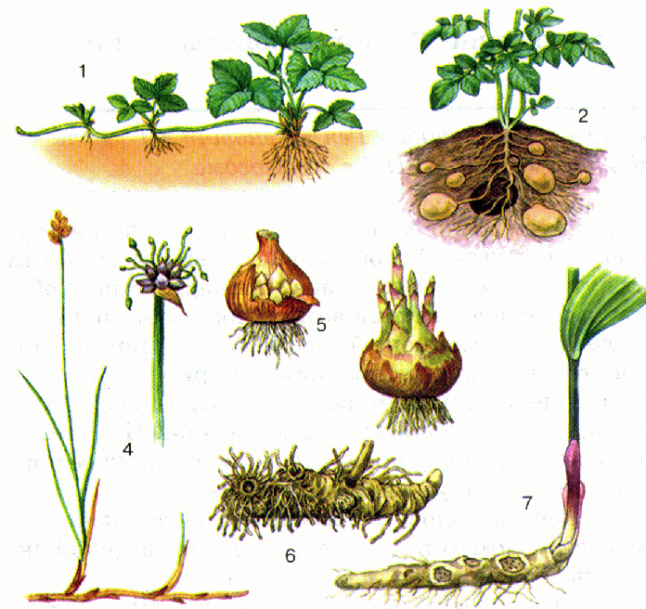
Vegetativ ko‘payish
Ko‘payishning bu turida ona organizmning ayrim bo‘lagining ko‘payishi hisobiga yangi organizmlar hosil bo‘ladi Vegetativ ko‘payishga o‘simliklarning qalamchalari, gajaklari, ildiz bachkisi, tugunaklari, piyozchalari va ildizpoyalari orqali ko‘payishini misol qilish mumkin.

Slide 17
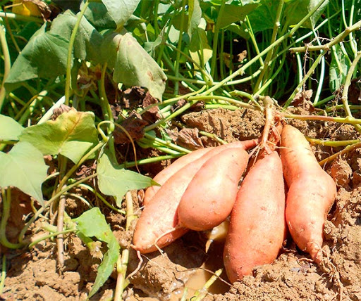
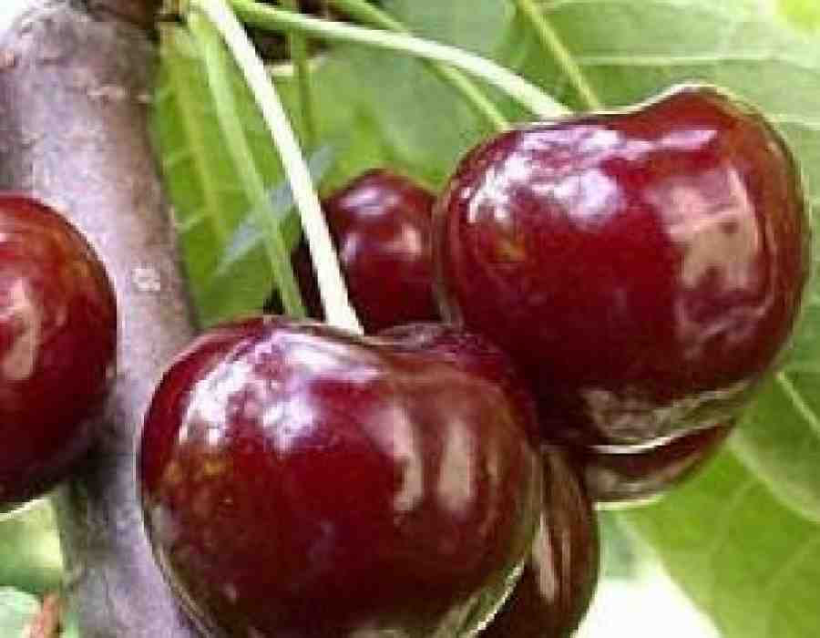
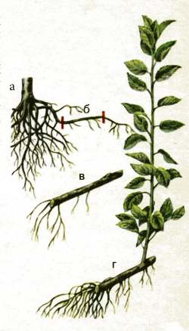
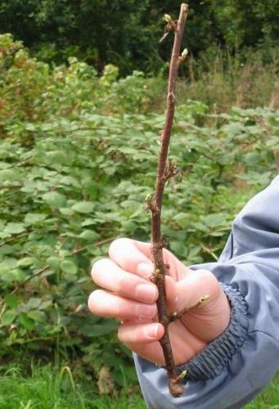
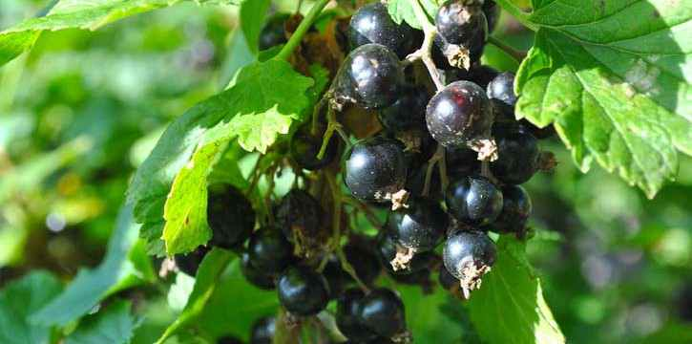
Vegetativ ko‘payish
Kartoshka, batat, shoyigul shakli o‘zgargan yer osti poyalari ya’ni tugunaklari orqali;
Olma, yantoq, olcha, terak kabilar ildiz bachkisi
Tol, terak, tok, qoraqat qalamchalari yordamida

Slide 18
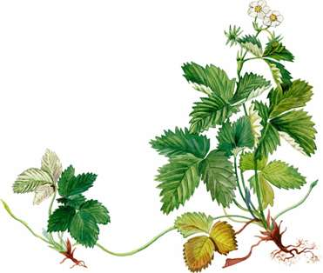
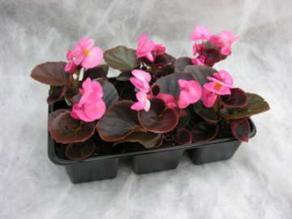
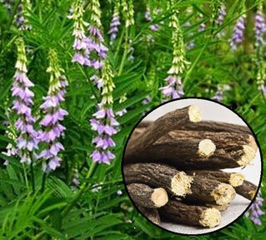
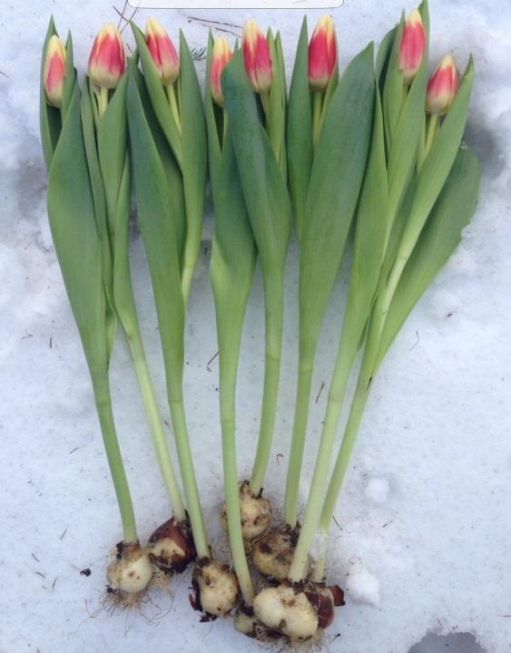
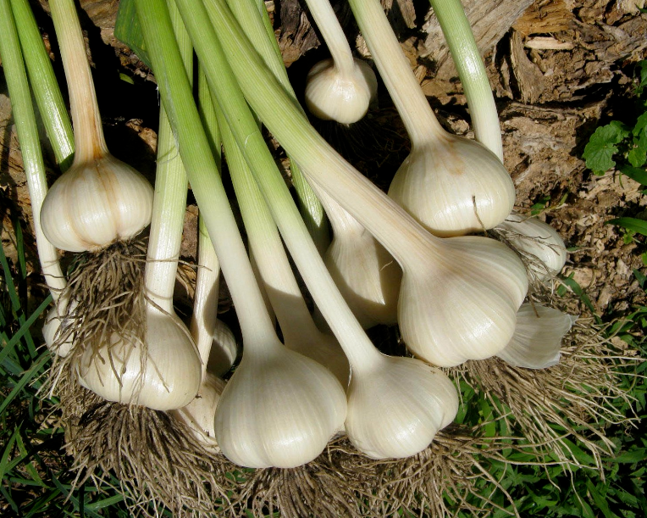
Vegetativ ko‘payish
Qulupnay gajaklari, begoniya bargi va ildiz tugunaklari
Kartoshkagul, iloq, g‘umay, ajriq, binafsha, shirinmiyalar ildizpoyasi
Lola, piyoz, sarimsoqpiyozlar piyozchalari

Slide 19
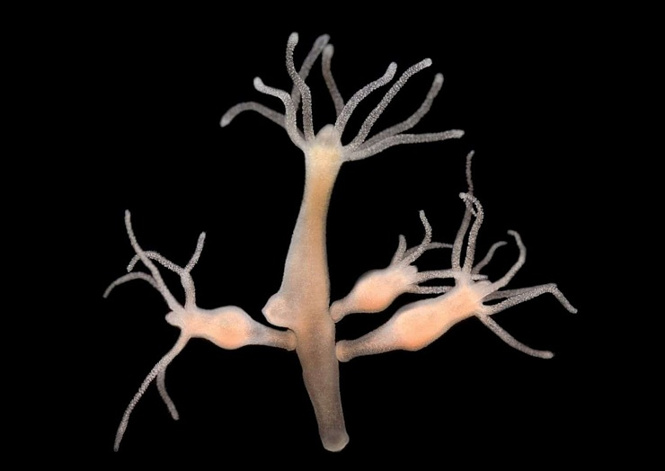
Kurtaklanib ko‘payish
Ko‘p hujayralilardan chuchuk suv gidrasida kurtak hujayralar guruhidan iborat bo‘lib, kurtaklar ona organizm tanasi hisobiga oziqlanib, tez rivojlanadi. Ularning uchida paypaslagichlari va og‘iz teshigi paydo bo‘ladi. Yosh gidralar biroz o‘sgandan keyin ona organizmdan ajralib mustaqil yashay boshlaydi.

Slide 20
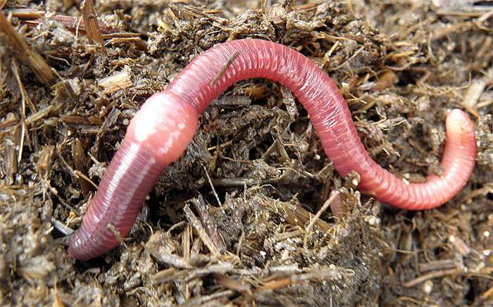
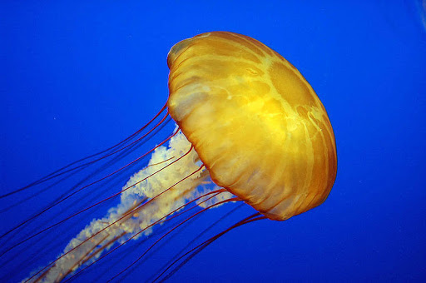
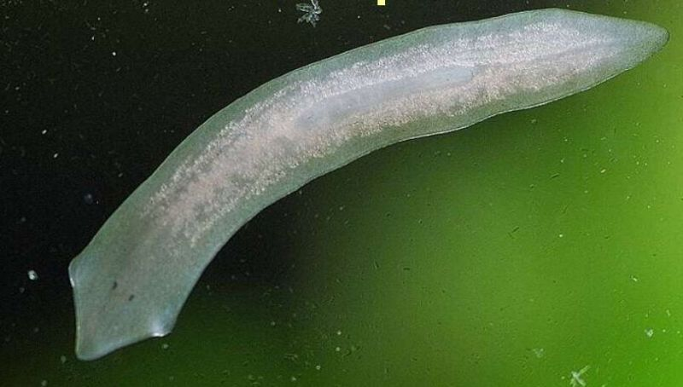
Bo‘linib ko‘payish
Ayrim ko‘p hujayrali organizmlarda jinssiz ko‘payish:
Ikkiga yoki bo‘linishi - meduza, halqali chuvalchanglar
Bir nechta bo‘laklarga bo‘linish yo‘li bilan oq planariya, ignatanlilar, ipsimon suv o‘tlar- spirogira

Slide 21
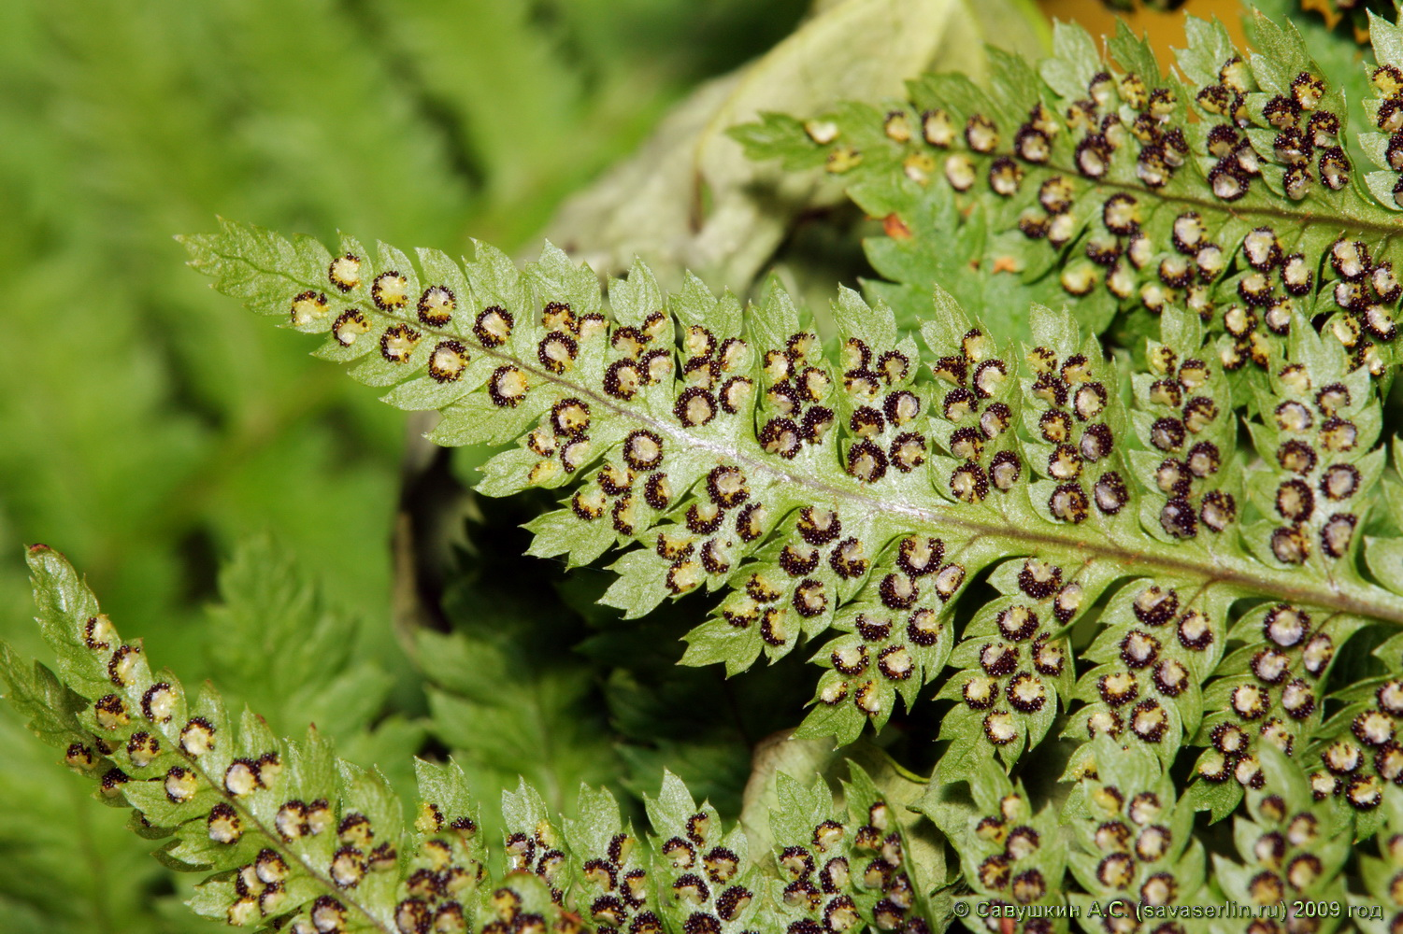
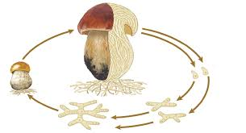
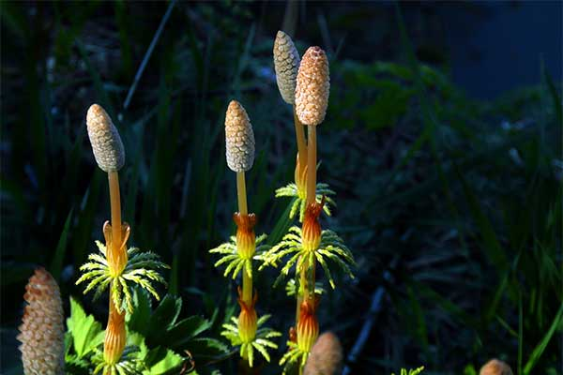
Sporalar orqali ko‘payish
Zamburug‘lar va sporali yuksak o‘simliklarning spora yordamida ko‘payishi ularning tabiatda keng tarqalishiga imkon yaratadi.

Slide 22
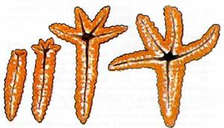
Jinssiz ko‘payishning biologik ahamiyati
Jinssiz ko‘payishdagi irsiy axborotning bir xil bo‘lishidan foydalanib hozirgi vaqtda ba’zi murakkab o‘simliklar va hayvonlarning juda ko‘p sonli aynan nusxalarini yaratish (klonlash) ishlari yo‘lga qo‘yilmoqda. Jinssiz ko‘payish organizmlarning tez ko‘payishini va ko‘p avlod qoldirishini ta’minlaydi.

Slide 23
Mavzuni mustahkamlash
Berilgan rasmga izoh bering.
2
Shizogoniya — ko‘p bo‘laklarga bo‘linish. Bezgak chivini sodda hayvonlardan bezgak plazmodiysining tashuvchisi hisoblanadi.

Slide 24
Mavzuni mustahkamlash
Jinssiz ko‘payishning qaysi usuli?
1
2
1.Ko‘p bo‘laklarga bo‘linish orqali ko‘payish -
Shizogoniya
2.Achitqi zamburug‘ining ko‘payish usuli -
Kurtaklanish
3.Ildiz bachkisi,piyozchalar yordamida ko‘payih -
Vegetativ
Sporalar
4.Xlorella,xlamidomonada ko‘payish usuli -
5.Oq planariya,ignatanlilarning ko‘payish usuli -
Bo‘linish

Slide 25
Mustaqil bajarish uchun topshiriq:
40 - §. Mavzuni o‘qing.
Mavzu yakunidagi savollarga javob yozing.
Jinssiz ko‘payishning biologik ahamiyati haqida
kichik taqdimot yozing.

